Slide 1
Sansan Data Hub API 連携設計ガイド
※本資料の内容は2026年6月時点の仕様に基づきます。

Slide 2
はじめに
本ガイドでは、各APIの役割や利用シーンを中心に説明しています
各APIの特性を理解し、マーケティング活用を支える最適な連携設計にお役立てください
リクエスト／レスポンス形式やパラメータ定義などの詳細仕様については、以下のAPI仕様書をご参照ください
File Import API Change Feed API

Slide 3
目次
連携方式
ユースケース
データ設計（粒度・対象）
ID・キー設計
データ取得設計（Change Feed APIの取得設計）
データ反映設計（連携先システム）
推奨設定：Sansanへのリンクの作成方法

Slide 4
連携方式

Slide 5
Sansan Data HubのAPIの特徴
Sansan Data Hub と連携先システムを継続的に同期させ続けることを想定したAPIです
File Import API
Change Feed API
Sansan Data Hub
連携先システム
File Import API では 連携先システムからSansan Data Hub の単方向でデータを同期することができます
Change Feed API では Sansan Data Hub から連携先システムの単方向にデータを同期することができます
同期を目的とするため、Change Feed API は「前回取得時以降に更新された差分のデータを取得する」方式でデータを取得します

Slide 6
ユースケース

Slide 7
ユースケースごとの利用機能
名刺交換履歴を活用した
データの最新化
最新判定結果を基にした
データの拡充
顧客IDの統一
目的
目的
目的
・名刺情報を活用し、いつ誰が名刺交換したかを可視化する
・会社／人物の情報を正確に最新化する
・会社／人物の情報を増やす
・情報の正確性よりも、リードレコード数を増やすことを目的とする
・データ量を抑えて連携する
・社内の売り上げ実績データにSOCおよび法人番号を付与し、法人単位／拠点単位での実績数値を可視化・集計可能な状態にする
出力単位
・名刺単位（必須）
・取込CSV（任意）
出力単位
出力単位
・会社単位（必須）
・人物単位（必須）
・CSV（任意）
・取込CSV（必須）
想定連携先の例 SFA、CRM
想定連携先の例
基幹システム 販売管理システム等
想定連携先の例 MA

Slide 8
名刺交換履歴を活用したデータ最新化
名刺情報を連携し、会社・人物マスタの最新化を行います
名刺交換日や名刺所有者を連携先システムにひも付けることができるため、人物・接点起点のデータ活用ができるようになります
Sansan
SFA
三三株式会社 鈴木一郎
SOC: 333
CI人物ID: suzuki1
名刺単位の出力
名刺
名刺をスキャンして登録
SOCとCI人物IDを検索キーとして
名刺を既存レコードへひも付けて、
レコードの更新や作成を行います
データ化が完了した名刺
Sansan Data Hub
会社
SOC: 333
登記社名
法人番号
住所
従業員数
売上高
資本金
キーワード
人物
SOC: 333
CI人物ID: suzuki1
部署・職種分類
タグ
最上位役職ランク
リッチ化
取込CSV
三三株式会社
三三株式会社
鈴木一郎
企業属性情報
人物属性情報

Slide 9
最新判定結果を基にしたデータ最新化
Sansan Data Hubで会社・人物を判定し、名刺単位ではなく会社・人物単位にまとめて連携できます
そのため、同じ人物の名刺が複数ある場合でも、連携先ではレコード数を抑えて扱いやすくできます
ただし、最新判定の正確性を保証するものではないため、SFAの正式な顧客マスタ更新よりも、MAへのリード連携やマーケティング施策での活用に向いています
Sansan
会社単位／人物単位の出力
MA
会社／人物
・Sansan Data Hubで最新の会社・人物を判定
・カスタム項目へリッチ情報（国税庁など）も付与
三三株式会社鈴木一郎
名刺をスキャンして登録
SOC：333
最上位役職ランク
三三株式会社 鈴木一郎
SOC: 333
CI人物ID: suzuki1
CI人物ID：suzuki1
部署・職種分類
最新人物情報
タグ
名刺情報を識別し、
SOC・CI人物IDを付与する
データ化が完了した名刺情報
四四株式会社 佐藤二郎
リッチ化
取込CSV
SOC：222
最上位役職ランク
・登録内容を取込・識別
CI人物ID：sato1
部署・職種分類
Sansan Data Hub
最新人物情報
タグ
企業属性情報
人物属性情報

Slide 10
顧客IDの統一
Sansan Data HubでSOCを付与することにより、社内にある売り上げや取引データを「企業単位で正しく束ね」、
さらに企業属性を付与することで、分析から戦略設計まで一貫してできるようになります
Sansan
基幹システム
会社
名刺をスキャンして登録
三三株式会社
登録内容を取込・識別
SOC：333
従業員数
登記社名
売上高
データ化が完了した名刺
法人番号
資本金
Sansan Data Hub
エクスポート
リッチ化
住所
キーワード
取込CSV
企業属性情報

Slide 11
データ設計（粒度・対象）

Slide 12
エクスポート単位について
出力単位 | 会社単位 | 拠点単位 | 人物単位 | 名刺単位 | 取込CSV
必須キー | SOC | SOC ／ SLC | CI人物ID | 名刺ID | ID
連携内容 | 貴社が保有するデータ（※）から、会社・組織をSOC単位で名寄せした情報です。同じ会社・組織のデータ（同じSOCが付与されたデータ）の中で、更新日時が最も新しい情報が出力されます 例1.「Sansan株式会社 東京本社 佐藤一郎」の名刺を1月1日に取り込み、「Sansan株式会社 関西支店 鈴木次郎」の名刺を1月2日に取り込んだ場合「Sansan株式会社」の会社エクスポートの住所は関西支店の住所が出力される | 貴社が保有するデータ（※）から、拠点をSLC単位で名寄せした情報です。同じ拠点のデータ（同じSLCが付与されたデータ）の中で、更新日時が最も新しい情報が出力されます | 貴社が保有するデータ（※）から人物をSOCとCI人物IDの組み合わせで名寄せした情報です。同じSOCとCI人物IDが付与されたデータの中で、AIによって最新と判断されたデータが出力されます。なお、SOCとCI人物IDの組み合わせで名寄せするため、同一人物でも兼務出向や転職により複数の会社・組織に所属する場合は、それぞれ別のデータとして扱われます 例1.「Sansan株式会社 部長 佐藤一郎」の最新名刺を1月1日に取り込み、「Sansan株式会社 課長 佐藤一郎」の旧名刺を6月1日に取り込んだ場合 人物エクスポートはAIが最新名刺であると判断した「Sansan株式会社 部長 佐藤一郎」の情報が出力される | Sansanから取り込まれた名刺情報を、名刺単位で出力することが可能です | 貴社が連携先システムに保有する情報を、Sansan Data Hubに取り込むことで、SOC・SLC・CI人物IDとリッチ情報を付与して出力することができます
特性 | ・SOCを識別できなかった情報は出力されません | ・SOC ／ SLCを識別できなかった情報は出力されません | ・CI人物IDを識別できなかった情報は出力されません ・人物の最新判定はAIを使用しております。精度保証はしておらず個別の修正もお受けしておりません ・精度が求められる用途の場合は、名刺エクスポートの利用をご検討ください | ・SOC／SLC／CI人物IDの識別が不可の情報についても出力されます | ・SOC／SLC／CI人物IDの識別が不可の情報についても出力されます
※ Sansanや他システムからSansan Data Hubに流入したデータ

Slide 13
オブジェクトについて
オブジェクト | 内容 | 特性
Sansan CI組織公開情報 | 企業HP、有価証券報告書などの公開情報と、商業登記、官報、国税データ、厚生労働省の被保険者情報などの公的な統計情報を基に弊社が作成した情報です。会社・組織情報の名寄せができた（SOCが付与された）データに対して、弊社が作成した最新の情報が反映されます | 売上高、従業員数、資本金、業種などの企業属性情報を付与可能。 自社データと組み合わせることで、企業規模別・業種別の売上分析やターゲットセグメントの特定に活用できます
Sansan CI拠点公開情報 | 弊社が独自に収集している拠点名や住所、電話番号などの情報です。SLCが付与されており、その企業に該当する拠点公開情報を弊社が保持している場合に付与されます | 企業にひも付く拠点情報（住所・電話番号など）を付与可能。 エリア別の営業戦略設計や、拠点単位でのアプローチ・分析に活用できます
Sansan CI組織 Sansan CI拠点 Sansan CI人物 | Sansan CI組織 ／ Sansan CI拠点 SOC／SLCで企業・拠点を一意に識別可能 （通常は組織公開情報・拠点公開オブジェクトの利用を推奨） Sansan CI人物 CI人物IDで人物を識別可能 （精度が必要な場合は名刺データの利用を推奨） | Sansan CI人物 ・人物の最新判定はAIを使用しております。精度保証はしておらず個別の修正もお受けしておりません。 ・精度が求められる用途の場合は、名刺エクスポートの利用をご検討ください
国税庁 | 国税庁に登録されている企業情報です | ・Sansan Data Hubは国税庁の情報DBとAPI連携しており、毎日最新の情報を取得しています。 ・会社・組織情報の名寄せができた（SOCが付与された）データに対して、国税庁に登録されている最新の情報が反映されます
国税庁 （適格請求書発行事業者） | インボイス制度（適格請求書など保存方式）の下で「適格請求書（インボイス）」を発行できるよう、税務署長の登録を受けた事業者については、登録情報が反映されます | ・本情報は国税庁ホームページから取得した内容を反映しています。情報の連携にはタイムラグが生じる場合がありますのでご留意ください。 ・なお、出力項目のうち「取消年月日」「失効年月日」「削除年月日」のいずれかに日付が登録されている場合は、当該登録番号は無効な状態です
ターゲティングタグ | ターゲティングタグとは、弊社が独自に収集している企業にひも付く事業活動や最近の動向に関する情報です | ・会社・組織情報の名寄せができた（SOCが付与された）データに対して、最新のターゲティングタグが反映されます

Slide 14

エクスポート項目の一覧について
詳細なエクスポート項目については、
『連携項目・エクスポート項目の一覧』の
「Change Feed API 出力項目一覧」をご確認ください。

Slide 15
ID・キー設計

Slide 16
各ID・キーの用途
キー項目 | 用途
ID（取込CSV） | Sansan Data Hubに取り込んだデータに対してリッチ情報を付与し、連携先システムへ更新を書き戻す際に、元データと更新内容をひも付けるためのキー
SOC／SLC／CI人物ID | 連携先システムにおける会社・拠点・人物の既存レコードを特定し、更新するためのキー ※企業の統廃合などによりSOCは変更される可能性があります
名刺ID | Sansanに取り込まれた名刺単位で、個別に付与された固有のID Sansanで名刺を更新した際の更新情報を、連携先システムに反映する際に使用する
補足：ID（システム） | Sansan Data Hub側で付与される固定IDで、同一レコードに対して継続的に同じ値が利用される SOCベースで更新した場合に、SOCの変更によって別企業として新規登録されてしまうことを防ぎ、既存レコードとして更新したい場合に利用可能

Slide 17
ID（取込CSV）
Sansan Data Hubに取り込んだデータに対してリッチ情報を付与し、連携先システムへ更新を書き戻す際に、
元データと更新内容をひも付けるためのキーです
お客様の連携先システムで保有されている項目に合わせてSansan Data Hubに設定します
お客様
システム
Sansan
Data Hub
取込CSVのインポート・エクスポート
1. インポート
項目 | 内容
ID | Customer0001
会社名 | Sansan株式会社
Tel | 1234
レコード初回登録時のリッチ情報の反映
項目 | 内容
ID | Customer0001
会社名 | Sansan株式会社
Tel | 1234
SOC | 1111
法人番号 | 3333
国税庁商号 | Sansan株式会社
2. エクスポート
項目 | 内容
ID | Customer0001
会社名 | Sansan株式会社
Tel | 1234
SOC | 1111
法人番号 | 3333
国税庁商号 | Sansan株式会社
識別結果・
リッチ情報の付与

Slide 18
SOC／SLC／CI人物ID
会社・拠点・人物・名刺単位の出力時、識別ができたレコードに対してはSOC／SLC／CI人物IDを付与します
連携先システムへのレコード作成・更新や、情報をひも付ける（会社ー人物、人物ー名刺など）の際に、使用します
お客様
システム
Sansan
Data Hub
人物単位の出力
既存の会社レコードへのひも付け
項目 | 内容
会社名 | Sansan株式会社
氏名 | 山田花子
Tel | 1234
SOC | 1111
CI人物ID | 8888
項目 | 内容
会社名 | Sansan株式会社
SOC | 1111
項目 | 内容
会社名 | Sansan株式会社
氏名 | 山田花子
Tel | 1234
SOC | 1111
CI人物ID | 8888
人物レコード新規作成・更新
（SOC＋CI人物IDが同一のレコードを更新）

Slide 19
名刺ID
Sansanに取り込まれた名刺単位で、名刺IDが付与されます
連携先システムへの名刺レコード作成・更新に使用します
お客様
システム
Sansan
Data Hub
名刺単位の出力
名刺レコードの作成・更新
項目 | 内容
会社名 | Sansan株式会社
氏名 | 山田花子
Tel | 1234
名刺ID | AAAAAA
SOC | 1111
CI人物ID | 8888
項目 | 内容
会社名 | Sansan株式会社
氏名 | 山田花子
Tel | 1234
名刺ID | AAAAAA
SOC | 1111
CI人物ID | 8888

Slide 20
補足：ID（システム）
会社・拠点・人物・名刺・取込CSVのエクスポート時、CFAPIでは「ID（システム）」を付与します
「ID（システム）」は「同一レコードを更新し続けるためのキー」になります
お客様
システム
Sansan
Data Hub
会社単位の出力
２回の更新情報の反映結果
1回目エクスポート
2回目エクスポート
項目 | 内容
_id | A
会社名 | Sansan株式会社
Tel | 1234 → 5678
SOC | 1111
法人番号 | 3333
国税庁商号 | Sansan株式会社
項目 | 内容
_id | A
会社名 | Sansan株式会社
Tel | 5678
SOC | 1111 → 2222
法人番号 | 3333 → 4444
国税庁商号 | Sansan株式会社 →yonyon株式会社
項目 | 内容
_id | A
会社名 | Sansan株式会社
Tel | 1234 → 5678（1回目の更新）
SOC | 1111 → 2222（2回目の更新）
法人番号 | 3333 → 4444（2回目の更新）
国税庁商号 | Sansan株式会社 →yonyon株式会社（2回目の更新）
1回目は電話番号が更新され、2回目は会社の吸収合併に伴いSOCと国税庁情報が更新されます
Sansan Data Hubからの更新情報には_id（システム）は一貫してAが付与されるので、同一レコードに反映することができます

Slide 21
データ取得設計（Change Feed API）

Slide 22
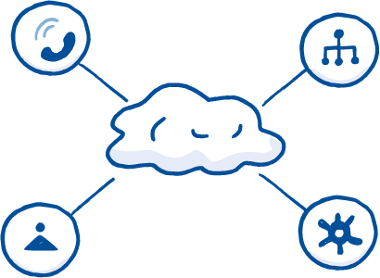
データ取得設計（Change Feed APIの基本）
Change Feed APIは、差分データ取得を前提としたAPIです
前回取得以降の更新データのみを取得します
外部システムとの継続的なデータ同期を目的としています
条件を指定してデータを取得することはできません

Slide 23
データ取得の仕組み（差分取得フロー）
初回取得
startを指定して取得
currentOffsetを指定して差分取得
HTTP 5xxエラーが一時的に発生するケースに備え、一定時間（目安：5分間程度）リトライを継続することを推奨します。その際、連続リクエストによる負荷を避けるため、リトライ間隔は指数関数的バックオフで段階的に延ばすことを推奨します
2回目以降
リトライ指針
Sansan
Data Hub
Sansan
Data Hub
Sansan
Data Hub
Start以降の更新
レコードを要求
いつまでの更新レコードが含まれるかを示す値を返却
前回以降の更新
レコードを要求
いつまでの更新レコードが含まれるかを示す値を返却
前回以降の更新
レコードを要求
いつまでの更新レコードが含まれるかを示す値を返却
リクエスト
Start =
2023/10/1 10:00:00
レスポンス
currentOffset = 0100697736C71853DC080000
リクエスト
currentOffset = 0100697736C71853DC080000
レスポンス
currentOffset = 010038A67375CD4FDC080000
リクエスト
currentOffset = 010038A67375CD4FDC080000
レスポンス
currentOffset = 0100805AACCC1B50DC080100
値を利用
値を利用
連携先システム
連携先システム
連携先システム

Slide 24
設計上の注意点（重複データ）
Change Feed APIでは、更新が発生した回数分データが出力されます
出力されるデータはいずれも「その時点での最新状態」です
そのため、同一レコードが複数回取得される場合があります
レコード4 更新
データの採用時は、最新の更新日時（_ts）を基準に判定してください
レコード1 更新
2回目のレスポンス
レコード1 の最新データが 2件
レコード2 の最新データが 1件
レコード4 の最新データが 2件
レコード2 更新
レコード4 更新
全体で見ると、
レコード1 が 4件
レコード2 が 2件
レコード3 が 2件
レコード4 が 2件
の重複となる
レコード1 更新
レコード1 更新
レコード3 更新
1回目のレスポンス
レコード1 の最新データが 2件
レコード2 の最新データが 1件
レコード3 の最新データが 2件
レコード2 更新
レコード3 更新
レコード1 更新

Slide 25
設計上の注意（その他）
データ量制限
定期的に同期処理が行われることを想定した仕様のため、1回のリクエストで返却できるデータ量の上限は約100MBとなっております
できる限り１回のリクエストでデータ取得できるよう同期間隔をご調整ください。 （10〜30分間隔を推奨）
HasMoreResults
データ量制限に到達している場合、レスポンスヘッダーに HasMoreResults: true が設定されます。レスポンスヘッダーのcurrentOffsetの値を次のリクエストのパラメータに指定して繰り返しリクエストすることで差分レコードをすべて取得してください
limit
1回のリクエストで返されるデータ数の上限値を指定できます。最小100で最大100,000の範囲内で値を指定可能です。 100Mを超えないギリギリのlimitを指定していただくことを推奨します

Slide 26
タイムスタンプ（_ts）の考え方
概要
Change Feed APIでは、データの更新管理に「_ts（タイムスタンプ）」が使用されます
_tsの定義
各データに変更が発生したタイミングで更新されます
UTC基準で管理されます
更新判定の特徴
同一データであっても、更新が発生した回数分データが出力されます
外部データ（国税庁情報など）の更新でも _ts は更新されます
補足
更新データ量が多い場合は、出力項目を絞ることで取得データ量を制御できる可能性があります

Slide 27
データ反映設計（連携先システム）

Slide 28
データ反映設計（最新判定結果の取り扱い）
会社・拠点・人物エクスポートのデータは、
Sansan Data Hubにより同一企業または同一人物と判定され、かつ最新判定された情報のみが出力されます
これらの判定は入力データの精度に依存し、正確性が保証されるものではありません
また、判定結果の個別修正はできません
■ 設計上の注意
標準項目（メインで利用する項目）への上書きには使用しないことを推奨いたします
誤判定により、重要なデータが上書きされるリスクがあります
■ 推奨方針
連携先システムへのレコード新規作成時は利用可能です
連携先システムのレコード更新時は、カスタム項目へ反映することを推奨します

Slide 29
データ反映設計（名刺情報を基準とした更新）
名刺情報を連携し、会社・人物にひも付けて利用する場合、
最新判定は、名刺に保持される日付情報を基準に判断することが可能です
■ 参照すべき日付（優先度順）
名刺交換日
名刺登録日時
■ 補足
名刺交換日は、不明の場合はnullとなる場合があります
複数の名刺が存在する場合は、これらの日付を基に最新データを判断します

Slide 30
推奨設定：Sansanへのリンクの作成方法

Slide 31
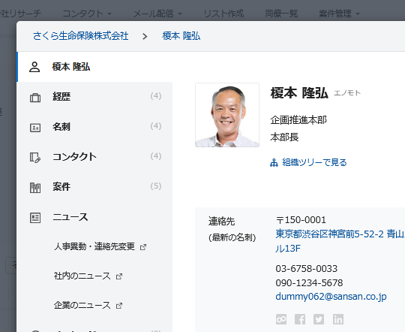
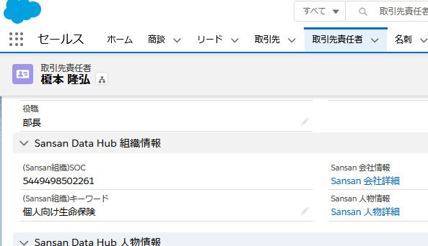

Sansanへの遷移もスムーズに
連携先システムに、Sansanの会社詳細ページ、
人物詳細ページへのURLリンクを配置することで、
Sansanの情報にシームレスにアクセスすることができます
組織図や社内人脈の掘り起こし、
過去の接点を見つけられます

Slide 32
Sansanページのリンクの作成について
会社ページへのリンクはSOC、人物ページへのリンクは名刺IDを基にURLを作成いただけます
※ 古い名刺IDでも遷移先は同じです
SOCや名刺IDが取得できるエクスポート形式
 | API連携
 | SOC | 名刺ID
会社単位 | ●
拠点単位 | ●
人物単位 | ●
名刺単位 | ● | ●
取込CSV | ●
※ 各項目名は項目一覧よりご参照ください

Slide 33
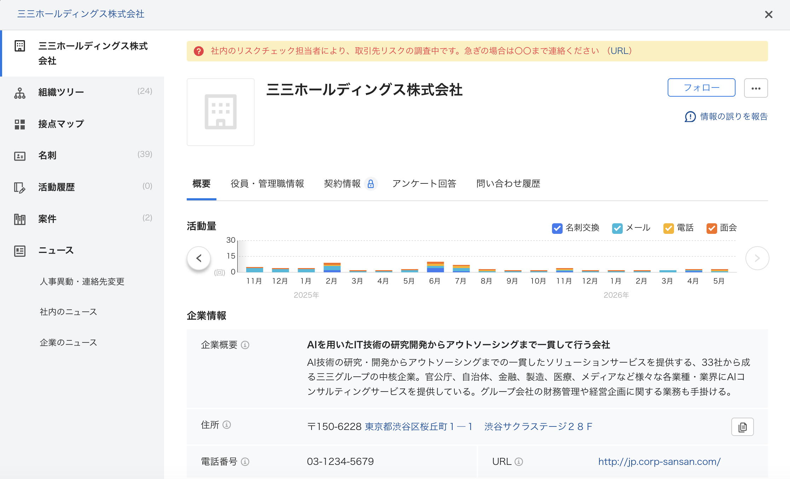
Sansan会社ページへのリンク
Sansan会社ページへのリンク：特定の文字列＋SOC
https://ap.sansan.com/v/companies/1531288593156/?accessType=direct
SOC

Slide 34
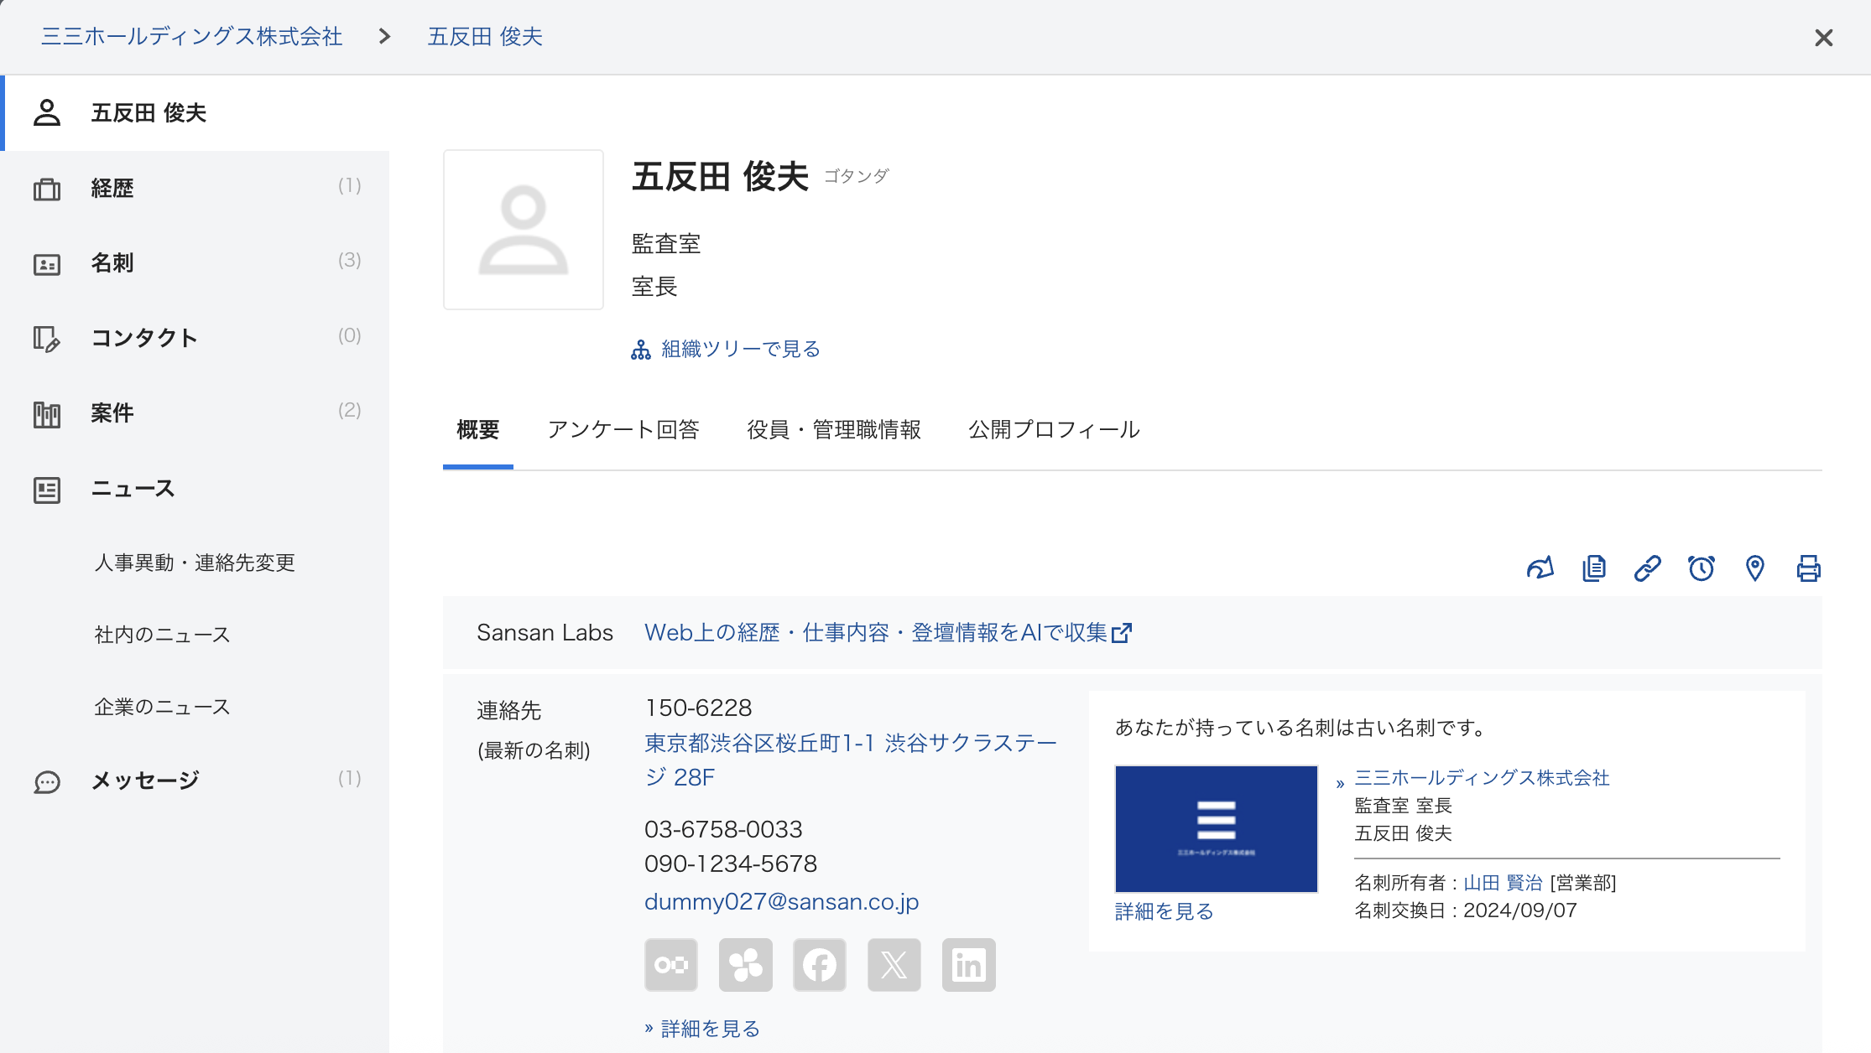
Sansan人物ページへのリンク
Sansan人物ページへのリンク：特定の文字列＋名刺ID
https://ap.sansan.com/v/persons/?midid=2368E6902168AD127963F7969888301
名刺ID

